Slide 1
AikuistenVire
Etäryhmävalmennus
Pvm
Valmentajien nimet

Slide 2
Tapaamisen kulku
KLO Tapaamisen kulku
Orientoituminen ryhmävalmennukseen
Välitehtävän purku
KLO Tapaamisen tavoitteen asettaminen
Päivän teema
Tauko
Yhteinen keskustelu
KLO Toimintakyvyn arviointi
Loppupalaute

Slide 3

Orientoituminen ryhmävalmennukseen
Ryhmän tarkoitus ja tavoite on valmennettavan toimintakyvyn ja arjen tukeminen matalalla kynnyksellä sekä mahdollistaa vertaistuellinen kohtaaminen.
MITÄ ON TOIMINTAKYKY JA MITEN SE NÄKYY MINUSSA?
OMAN TOIMINNAN OHJAUS JA KEINOJA ARKEEN
KUORMITTUMINEN,VAHVUUDET JA VOIMAVARAT
SOSIAALISET SUHTEET JA VUOROVAIKUTUS
TUNNETAIDOT JA ITSETUNTEMUS
TULEVAISUUS JA ARJEN HALLINTA
x/xxxx
x/xxxx
x/xxxx
x/xxxx
x/xxxx
x/xxxx
= Ryhmä kokoontuu

Slide 4



Orientaatio ryhmävalmennukseen
Luottamuksellinen muuttumaton ryhmä
Noudatamme ryhmässä
turvallisen tilan periaatteita:
❤ Kunnioita muita
❤ Älä pilkkaa
❤ Älä tee oletuksia
❤ Anna tilaa
❤ Kuuntele ja opi
❤ Pyydä tarvittaessa anteeksi
Tulen ajoissa
Merkitse ajat kalenteriin
Kuvat: Papunet.

Slide 5

Välitehtävän purku
Tehtävänä oli hahmottaa oma sosiaalinen verkosto.
Havainto ja oivallus: kaipaisitko jotain muutosta omaan sosiaaliseen verkostoosi?
Halutessasi voit lyhyesti jakaa tekemäsi havainnon tai oivalluksen omasta verkostostasi.
Kuvat: Papunet.
Notes:
Avataan miksi oman sosiaalisen verkoston hahmottaminen on tärkeää

Slide 6
Tulevaisuus ja arjen hallinta
Tavoitteena on kerätä omaan reppuun eväitä hyvän ja omannäköisen tulevaisuuden varalle.
Tunnistaa aineksia omaan elämän hallintaan.

Slide 7
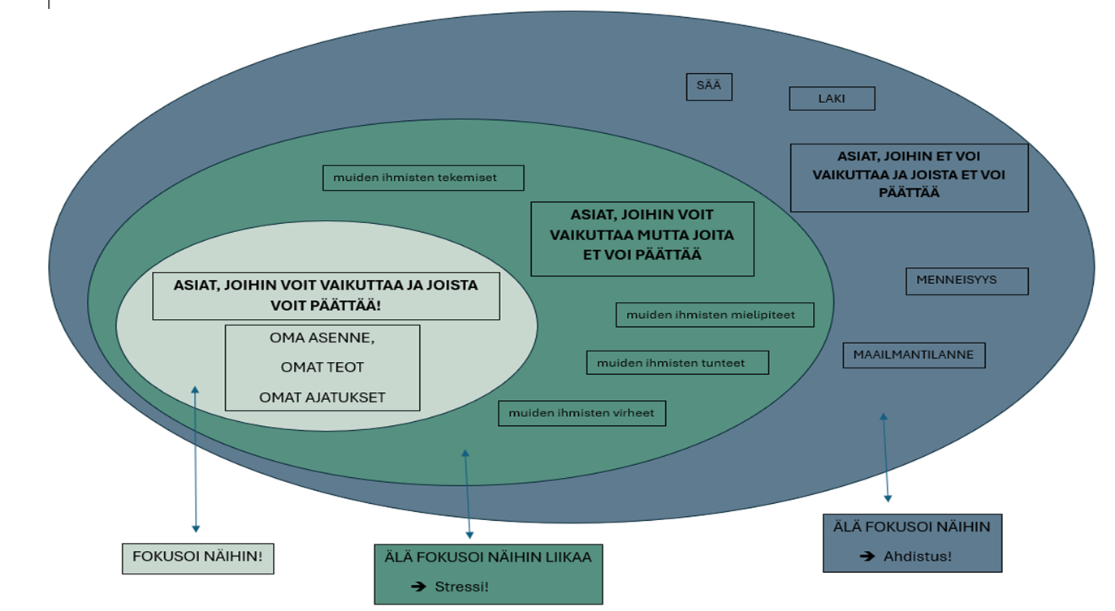
Vaikuttamisen kehä
Notes:
On olemassa
Asioita, joihin voit vaikuttaa ja joista voit päättää → fokusoi näihin asioihin
Asioita, joihin voit vaikuttaa, mutta et voi päättää → älä fokusoi näihin liikaa
Asioita, joihin et voi vaikuttaa ja joista et voi päättää → älä fokusoi näihin ollenkaan
Muistiin nämä:
Tulevaisuuskartta Työkirja_tehtäväkortit_11_17_215x205_4_s_PRINT (tulevaisuusohjaus.fi)
Kortti tulevaisuuteen Työkirja_tehtäväkortti1_175x165mm_print (tulevaisuusohjaus.fi)

Slide 8
Vaikuttamisen kehä minulla
Asiat, joihin voin itse vaikuttaa ja joista voin itse päättää
Asiat, joihin voin itse vaikuttaa, mutta joista en voi itse päättää
Asiat, joihin en voi itse vaikuttaa ja joista en voi itse päättää

Slide 9
Kirjaa (itsellesi) jokaiseen tähteen yksi asia, minkä viet mukanasi tästä valmennuksesta
(vaihtoehtoinen harjoitus)

Slide 10
Tiedätkö, mihin kuljet valmennuksen jälkeen?
Jokaisen kanssa voidaan sopia vielä henkilökohtainen keskusteluaika, jossa keskustellaan valmennuksesta ja ennen kaikkea siitä, mikä on polkusi valmennuksen jälkeen.

Slide 11
Loppupalaute

Slide 12

Kiitos, kun olit mukana!
💜

